Slide 1
第 7 章 机器学习与专家系统
教材：
王万良《人工智能导论》（第6版）
高等教育出版社，2025

Slide 2
第7章 机器学习与专家系统
机器学习是人工智能中最具智能特征、最前沿的研究领域，取得了许多举世瞩目的应用成果。机器学习是专家系统的核心，已经应用到数学、物理、化学、医学、地质、气象、农业、法律、教育、交通运输、机械、艺术、以及计算机科学本身，甚至渗透到政治、经济、军事等重大决策部门，产生了巨大的社会效益和经济效益。
本章首先介绍机器学习的基本概念与分类，特别是介绍监督学习、无监督学习和弱监督学习的概念，然后简要介绍线性回归、K-近邻、决策树、支持向量机和K均值聚类等几种常用的经典机器学习算法。最后介绍专家系统的基本概念、工作原理和建立专家系统的基本方法。

Slide 3
第7章 机器学习与专家系统
7.1 机器学习概述
7.2 线性回归机器学习算法
7.3 K-近邻机器学习算法
7.4 决策树机器学习算法
7.5 支持向量机
7.6 K均值聚类算法
7.7 专家系统概述
7.8 专家系统的工作原理
7.9 专家系统的建立

Slide 4

7.1 机器学习概述
7.1.1 机器学习的概念
机器学习：机器学习（Machine learning）使计算机能模拟人的学习行为，自动地通过学习来获取知识和技能，不断改善性能，实现自我完善。
机器学习主要研究以下三方面问题：
（1）学习机理：人类获取知识、技能和抽象概念的天赋能力。
（2）学习方法：机器学习方法的构造是在对生物学习机理进行简化的基础上，用计算的方法进行再现。
（3）学习系统 ：能够在一定程度上实现机器学习的系统。

Slide 5
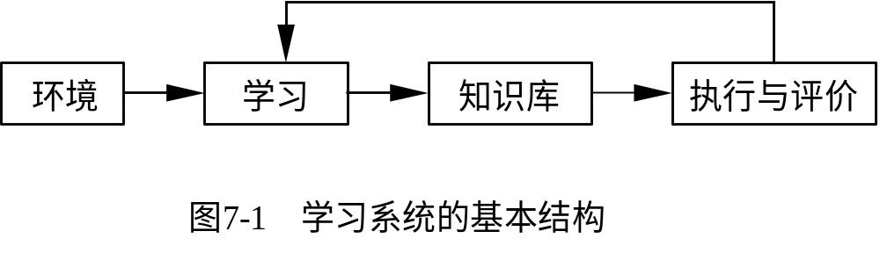
7.1.1 机器学习的概念
7.1.1 机器学习的概念
一个学习系统一般应该有环境、学习、知识库、执行与评价等四个基本部分组成。

Slide 6
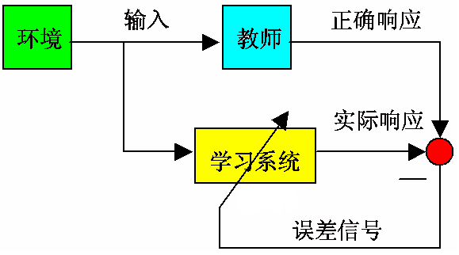
7.1.2 机器学习的分类
1. 按学习方法分类（温斯顿，1977 ）
机械式学习、指导式学习、示例学习、类比学习、 解释学习等。
2. 按学习能力分类：
监督学习（有教师学习）
Char 6 pp. <number>

Slide 7
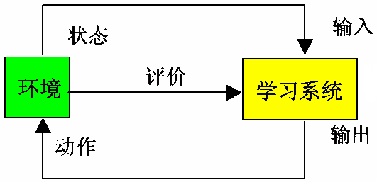
7.1.2 机器学习的分类
按学习能力分类：
强化学习（再励学习或增强学习）
Char 6 pp. <number>

Slide 8
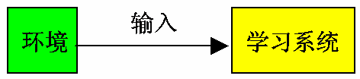
7.1.2 机器学习的分类
按学习能力分类：
非监督学习（无教师学习）
Char 6 pp. <number>

Slide 9
7.1.2 机器学习的分类
3. 按推理方式分类：
基于演绎的学习（解释学习）。
基于归纳的学习 （示例学习、发现学习等 ）。
4. 按综合属性分类：
归纳学习、分析学习、连接学习、 遗传式学习等。
Char 6 pp. <number>

Slide 10
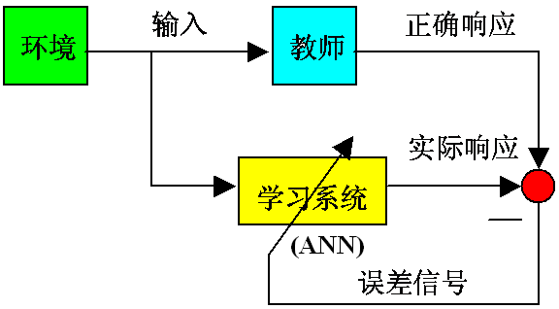
7.1.3 监督学习与无监督学习
图灵奖得主杨立昆（Yann LeCun）著名的比喻：假设机器学习是一个蛋糕，强化学习是蛋糕上的一粒樱桃，监督学习是外面的一层糖衣，无监督学习才是蛋糕坯。
1. 监督学习（有教师学习）

Slide 11
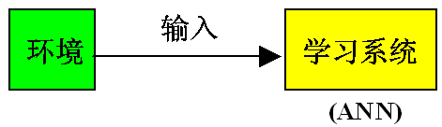
7.1.3 监督学习与无监督学习
2. 无监督学习（无教师学习）
2015年，图灵奖得主杨立昆（Yann LeCun）等在Nature撰文：无监督学习对于重新掀起深度学习的热潮起到了促进作用。

Slide 12
7.1.4 弱监督学习
父母如何教婴儿认识汽车？
●弱监督学习中的数据标签允许是不完全的，即训练集中只有一部分数据是有标签的，而其余的数据甚至是绝大部分数据是没有标签的。
●弱监督学习涵盖的范围很广泛，可以说只要标注信息是不完全、不确切或者不精确的标记学习都可以看做是弱监督学习。
●下面仅介绍半监督学习、迁移学习和强化学习这三种典型的弱监督学习。

Slide 13
7.1.4 弱监督学习
1. 半监督学习：只有少量有标注的数据，还有大量未标注的数据可供使用。
2. 迁移学习：将已经学习过的知识迁移应用到新的问题中。
①样本迁移
②特征迁移
③模型迁移

Slide 14
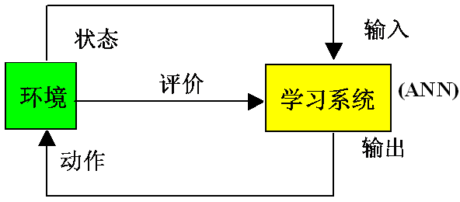
7.1.4 弱监督学习
马戏团的动物是如何学习的？
3. 强化学习（再励学习）
强化学习中外部环境对系统输出结果只给出评价信息（奖励或者惩罚），而不是正确答案，学习系统通过那些受惩的动作改善自身的性能。

Slide 15
7.1.5 深度学习
2006年7月，加拿大多伦多大学教授Geoffrey Hinton和他的学生Ruslan Salakhutdinov在《科学》上发表的文章，提出深度学习（Deep Learning，DL），通过无监督学习实现“逐层初始化”（layer-wise pre-training），有效克服深度神经网络在训练上的难度，掀起了深度学习的浪潮。
与人工规则构造特征的方法相比，深度学习利用大数据来学习特征，更能够刻画数据的丰富内在信息。
深度神经网络具有很多隐层，通过逐层特征变换，将样本在原空间的特征表示变换到一个新特征空间，所以深度学习使分类或预测更加容易。

Slide 16
第7章 机器学习与专家系统
7.1 机器学习概述
7.2 线性回归机器学习算法
7.3 K-近邻机器学习算法
7.4 决策树机器学习算法
7.5 支持向量机
7.6 K均值聚类算法
7.7 专家系统概述
7.8 专家系统的工作原理
7.9 专家系统的建立

Slide 17

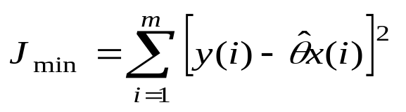

7.2 线性回归机器学习算法
线性回归（Linear Regression）是利用数理统计中回归分析的方法，确定两种或者两种以上变量之间相互依赖的定量关系的一种统计分析方法，属于监督学习。
线性回归的模型是一个超平面，即设系统输入输出关系为：
设对输入、输出进行m次观测得到的数据为
{ x ( i )，x (i)，…,x ( i )，y ( i ) }，i = 1 , 2 , … , m
问题：怎样根据观测数据估计系统参数。
性能指标：
最小二乘法（一次完成法）：

Slide 18
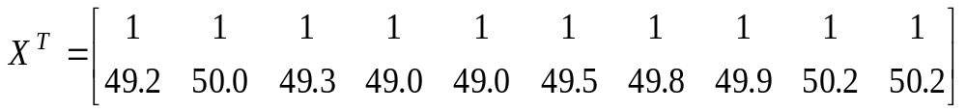
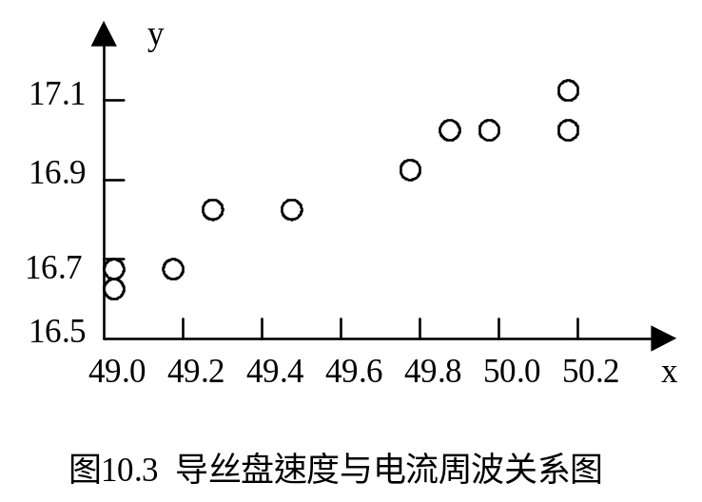
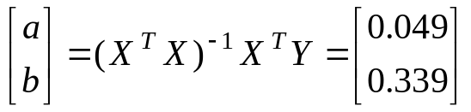

7.2 线性回归机器学习算法
最小二乘法的应用：
例7.1 合成纤维抽丝工段，导丝盘的速度是影响丝的质量的重要参数，它和电流周波数有重要关系，由生产记录得到的数据如表7.1所示
周波数 | x | 49.2 | 50.0 | 49.3 | 49.0 | 49.0 | 49.5 | 49.8 | 49.9 | 50.2 | 50.2
导丝盘速度 | y | 16.7 | 17.0 | 16.8 | 16.6 | 16.7 | 16.8 | 16.9 | 17.0 | 17.0 | 17.1
最小二乘估计：
导丝盘的速度和电流周波数的关系为：

Slide 19
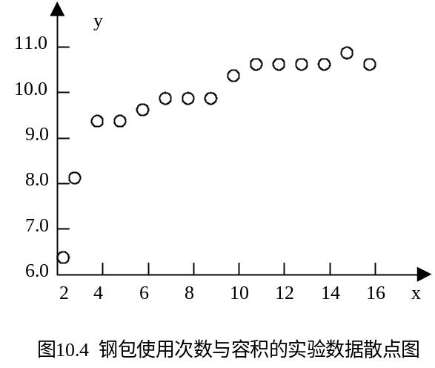
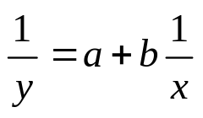

7.2 线性回归机器学习算法
最小二乘法的应用：
例7.2 钢包容积和使用次数的数学模型。
x | 2 | 3 | 4 | 5 | 6 | 7 | 8 | 9
y | 6.42 | 8.20 | 9.58 | 9.50 | 9.70 | 10.00 | 9.93 | 9.99
x | 10 | 11 | 12 | 13 | 14 | 15 | 16
y | 10.49 | 10.59 | 10.60 | 10.80 | 10.60 | 10.90 | 10.76
最小二乘估计：
导丝盘的速度和电流周波数的关系为：

Slide 20
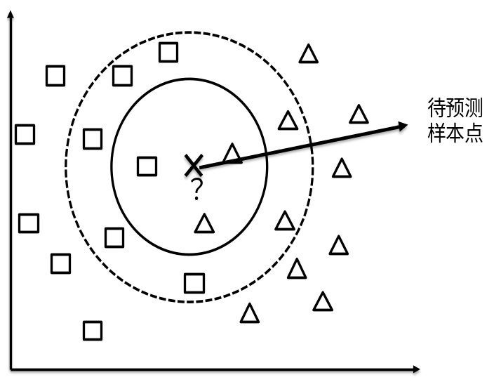
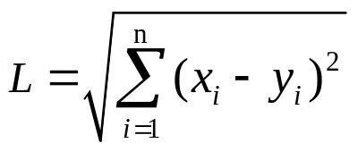
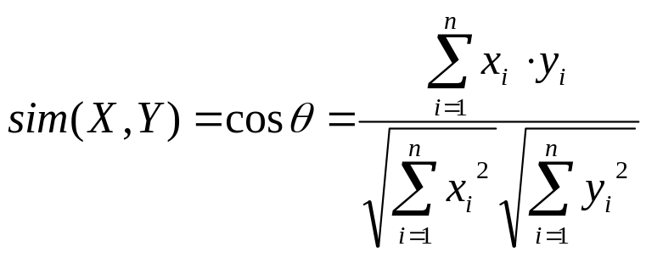
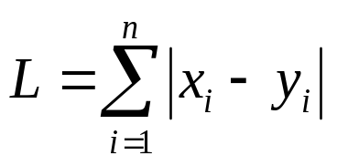
7.3 K-近邻机器学习算法
K近邻（K-Nearest Neighbor, KNN）算法是最简单的有监督机器学习算法之一，适用于多分类问题。
KNN分类本质是近朱者赤，近墨者黑：待分类数据的特征接近“朱”色的特征，就归入“赤”类；待分类数据的特征接近“墨”色的特征，就归入“黑”类。
K-近邻基本算法：给定一个训练样本集合，计算待分类样本和训练集中所有数据点的距离，将距离从小到大排列然后取前K个数据点，将前K个数据点中数量最多的类别作为待分类样本的类别。
相似度定义为：
欧式距离：
曼哈顿距离：

Slide 21
7.3 K-近邻机器学习算法
学生 序号 | 课程 成绩 | 社会实 践考核 | 计算机 成绩 | 英语 成绩 | 就业企 业类型
1 | 92 | 65 | 91 | 85 | 外企
2 | 91 | 95 | 91 | 95 | 外企
3 | 65 | 65 | 80 | 85 | 私企
4 | 76 | 85 | 72 | 65 | 私企
5 | 65 | 65 | 66 | 65 | 国企
6 | 66 | 95 | 93 | 65 | 私企
7 | 68 | 90 | 80 | 65 | 私企
8 | 87 | 90 | 73 | 95 | 外企
9 | 65 | 75 | 85 | 85 | 外企
10 | 82 | 65 | 68 | 65 | ？
例7.3 已知9个学生的课程成绩、社会实践考核、计算机成绩、英语成绩和就业企业类型如右表所示。现在根据10号学生的各科成绩预测他的就业企业类型。
利用sim(x,y)计算10号（82,65,68,65）与前9个学生的成绩的相似度，然后将比对结果从小到大进行排序如下表所示。
学生 序号 | 类别 | 10号与其余学生成绩相似度
6 | 私企 | 0.9709
9 | 外企 | 0.9806
7 | 私企 | 0.9809
3 | 私企 | 0.9815
8 | 外企 | 0.9894
4 | 私企 | 0.9911
2 | 外企 | 0.9932
1 | 外企 | 0.9938
5 | 国企 | 0.9948
如果K值取1：则10号学生就业企业类型和6号最相似，所以10号学生就业企业类型确定为私企；
如果K值取3：因为前3个学生就业的企业中有两个是私企，所以10号学生就业企业类型确定为私企；
如果K值取5：因为前3个私企2个外企，10号学生确定为私企。

Slide 22
7.4 决策树机器学习算法
决策树(decision tree) 代表对象属性与对象值之间的一种映射关系，是一类基于树结构进行决策的常见监督学习方法。
一棵决策树一般包含一个根结点、若干个内部结点和若干个叶结点。其中每个内部节点表示一个属性上的测试，每个分支代表一个测试输出，每个叶节点代表一种类别。
在决策树基本算法中，有三种情形会导致递归返回：
无需划分：当前结点包含的样本全属于同一类别
无法划分：当前属性集为空或是所有样本在所有属性上取值相同
不能划分：当前结点包含的样本集合为空

Slide 23
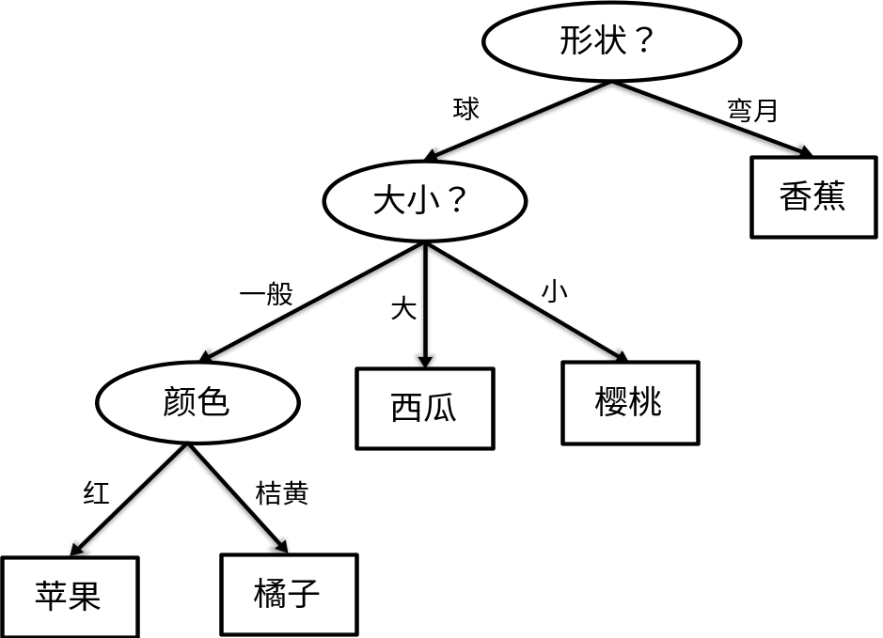
7.4 决策树机器学习算法
例7.4 水果数据集的训练数据如表7.5所示，每一行代表一个样本点，从颜色、形状、大小三方面的特征来描述水果的类别。构造决策树对不同的样本进行分类。
编号 | 颜色 | 形状 | 大小 | 类别
1 | 红 | 球 | 一般 | 苹果
2 | 黄 | 弯月 | 一般 | 香蕉
3 | 红 | 球 | 轻 | 樱桃
4 | 绿 | 椭球 | 重 | 西瓜
5 | 桔黄 | 球 | 一般 | 橘子

Slide 24
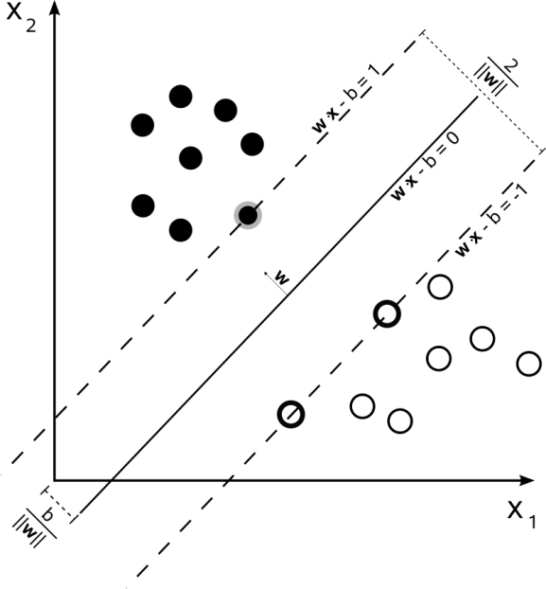
7.5 支持向量机
1995年，Corinna Cortes和Vladimir Vapnik提出了用于分类任务的支持向量机（support vector machine，SVM），属于监督学习算法。
SVM是一种非概率二元线性分类器，基本思想是创建一个超平面将训练样本划分成两类，并尽可能最大化两个类别之间的间隔。

Slide 25
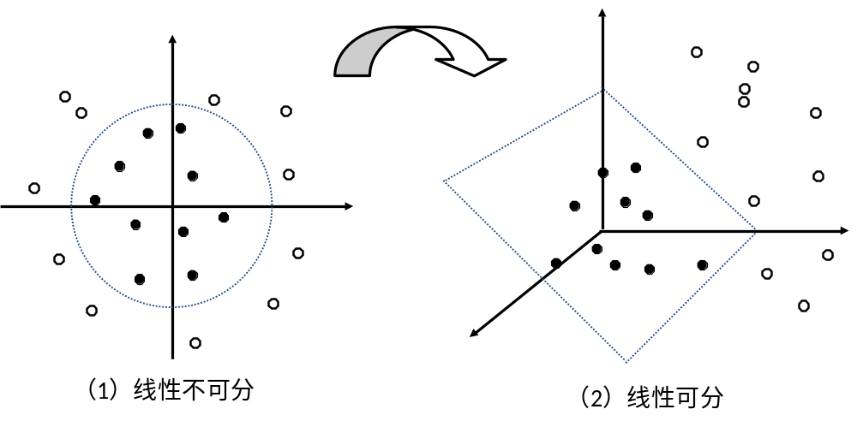
7.5 支持向量机
SVM模型是将实例表示为空间中的点，这样映射就使得单独类别的实例被尽可能大的间隔分开。然后，将新的实例映射到同一空间，并基于它们落在间隔的哪一侧来预测所属类别。
线性SVM模型是一种二类分类模型，是特征空间上的间隔最大的线性分类器，即支持向量机的学习策略便是间隔最大化，最终可转化为一个凸二次规划问题的求解。
在现实任务中原始样本空间内可能并不存在一个能正确划分两类样本的超平面（直线），将图中的实心样本和空心样本分开。

Slide 26
7.5 支持向量机
在现实任务中原始样本空间内可能并不存在一个能正确划分两类样本的超平面（直线），将图中的实心样本和空心样本分开。
为了解决这类线性不可分问题，提出了诸多的解决办法，其中一个最重要的方法是核函数方法。
核函数方法是通过选择一个核函数将数据映射到高维空间，使得在高维属性空间中有可能将训练数据实现超平面的分割。
核函数方法在当代的机器学习任务中有非常广泛的应用。

Slide 27
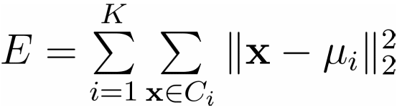
7.6 K-均值聚类算法
聚类是无监督学习中最重要的一类算法，具有非常广泛的应用。
数据聚类是通过对无标记训练样本的学习，将样本点划分成若干类，使得属于同一类的样本点非常相似，而属于不同类的样本点不相似。
聚类是将样本集分为若干互不相交的子集，即样本簇。聚类算法的目标希望同一簇的样本尽可能彼此相似，即具有较高的类内相似度，同时不同簇的样本尽可能不同，即簇间的相似度低。
应用最广泛的是K-均值（K-means)聚类算法。
K-均值聚类算法核心思想：如果将一组数据集聚成K类，则先随机地选取K个质心，然后计算每个样本到K个质心的距离，将对应的样本分到最近的类中，然后计算各个类的平均值，重新确定各个类的质心。迭代这个过程，直到质心不再变化。
对于给定样本集合，K-均值算法的目标函数是使得聚类簇内的平方误差最小化，即

Slide 28
7.6 K-均值聚类算法
K-均值算法的求解通常采用贪心策略，通过迭代的方法实现。
K-均值算法首先随机选择K个向量作为初始均值向量，然后是迭代过程，根据均值向量将样本划分到距离最近的均值向量所在的簇中，划分完成之后更新的均值向量，直到迭代完成。
主要特点：
K-均值算法对参数的选择比较敏感，不同的初始位置或者类别数量的选择往往会导致完全不同的结果。
K-均值算法得到的结果可能和我们的预期会有很大的不同。一般通过设置不同的模型参数和初始位置来实现，从而给模型学习带来很大不确定性。
K-均值算法时间复杂度近于线性，适合挖掘大规模数据集。
K的数量是模糊的,通常可以随机选取，或者也有一定的选取策略如肘部法预估K值等。

Slide 29
第7章 机器学习与专家系统
7.1 机器学习概述
7.2 线性回归机器学习算法
7.3 K-近邻机器学习算法
7.4 决策树机器学习算法
7.5 支持向量机
7.6 K均值聚类算法
7.7 专家系统概述
7.8 专家系统的工作原理
7.9 专家系统的建立

Slide 30


7.7.1 专家系统的产生和发展
第一阶段 : 初创期（20世纪60年代中期－ 20世纪70年代初）
DENDRAL系统（1968年，斯坦福大学费根鲍姆等人）——推
断化学分子结构的专家系统
MYCSYMA系统（1971年，麻省理工学院 ）——用于数学运
算的数学专家系统
特点：高度的专业化。
专门问题求解能力强。
结构、功能不完整。
移植性差。
缺乏解释功能。

Slide 31

7.7.1 专家系统的产生和发展
第二阶段: 成熟期（20世纪70年代中期－ 20世纪80年代初）
MYCIN系统（斯坦福大学 ）——血液感染病诊断专家系统
PROSPECTOR系统（斯坦福研究所 ）——探矿专家系统
CASNET系统（拉特格尔大学）：用于青光眼诊断与治疗。
AM系统（ 1981年，斯坦福大学）：模拟人类进行概括、抽象和归纳推理，发现某些数论的概念和定理。
HEARSAY系统（卡内基－梅隆大学）——语音识别专家系统

Slide 32

7.7.1 专家系统的产生和发展
第二阶段: 成熟期（20世纪70年代中期－ 20世纪80年代初）
特点：
（1）单学科专业型专家系统。
（2）系统结构完整，功能较全面，移植性好。
（3）具有推理解释功能，透明性好。
（4）采用启发式推理、不精确推理。
（5）用产生式规则、框架、语义网络表达知识。
（6）用限定性英语进行人－机交互。

Slide 33

7.7.1 专家系统的产生和发展
第三阶段：发展期（20世纪80年代至今）
专家系统XCON（1980年DEC公司、卡内基－梅隆大学 ）：为VAX计算机系统制订硬件配置方案。
专家系统开发工具：
骨架系统：EMYCIN、KAS、EXPERT 等。
通用型知识表达语言： OPS5 等。
专家系统开发环境： AGE 等。

Slide 34

7.7.1 专家系统的产生和发展
第三阶段：发展期（20世纪80年代至今）
我国研制开发的专家系统：
施肥专家系统（中国科学院合肥智能机械研究所）
新构造找水专家系统（南京大学）
勘探专家系统及油气资源评价专家系统（吉林大学）
服装剪裁专家系统及花布图案设计专家系统（浙江大学）
关幼波肝病诊断专家系统（北京中医学院）

Slide 35
7.7.2 专家系统的定义与特点
1. 定义
费根鲍姆（E. A. Feigenbaum）：
“专家系统是一种智能的计算机程序，它运用知识和推理来解决只有专家才能解决的复杂问题。”
专家系统：一类包含知识和推理的智能计算机程序 。

Slide 36
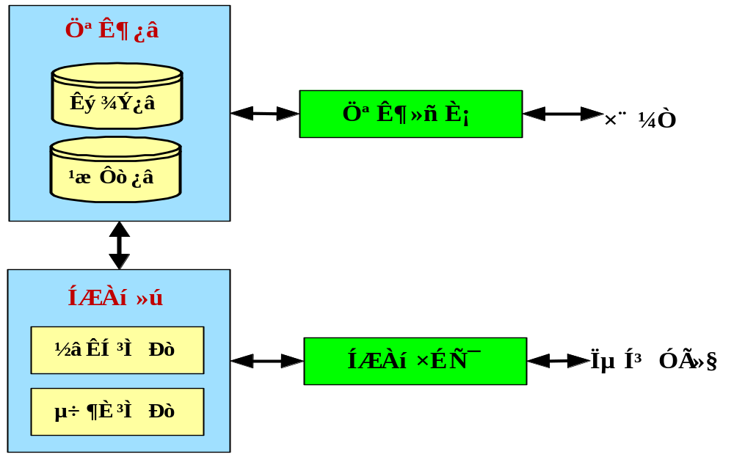
7.7.2 专家系统的定义与特点
2. 专家系统的基本组成

Slide 37
7.7.2 专家系统的定义与特点
3. 专家系统的特点：
（1）具有专家水平的专业知识
（2）能进行有效的推理
（3）具有启发性
（4）具有灵活性
（5）具有透明性
（6）具有交互性

Slide 38

7.7.2 专家系统的定义与特点
专家系统与传统程序的比较
（1）编程思想：
传统程序 = 数据结构+算法
专家系统 = 知识+推理
（2）传统程序：关于问题求解的知识隐含于程序中。
专家系统：知识单独组成知识库，与推理机分离。
（3）处理对象：
传统程序：数值计算和数据处理。
专家系统：符号处理。

Slide 39

7.7.2 专家系统的定义与特点
专家系统与传统程序的比较
（4）传统程序：不具有解释功能。
专家系统：具有解释功能。
（5）传统程序：产生正确的答案。
专家系统：通常产生正确的答案，有时产生错误的答案。
（6）系统的体系结构不同。

Slide 40
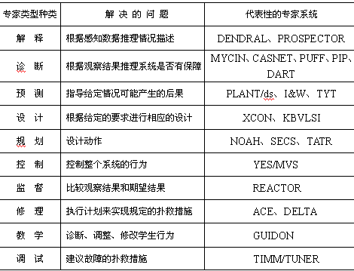
7.7.3 专家系统的类型

Slide 41
7.7 专家系统概述
课外作业：
阅读文献，介绍一个专家系统实例

Slide 42
第7章 机器学习与专家系统
7.1 机器学习概述
7.2 线性回归机器学习算法
7.3 K-近邻机器学习算法
7.4 决策树机器学习算法
7.5 支持向量机
7.6 K均值聚类算法
7.7 专家系统概述
7.8 专家系统的工作原理
7.9 专家系统的建立

Slide 43
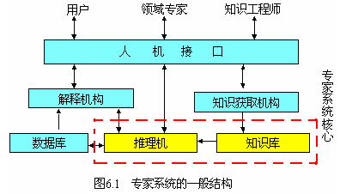
7.8.1 专家系统的一般结构
专家系统的一般结构

Slide 44
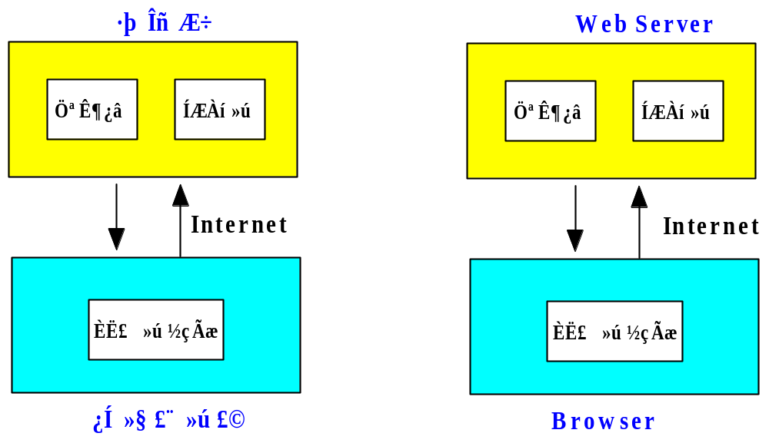
7.8.1 专家系统的一般结构
网络环境下的专家系统结构

Slide 45
7.8.5 知识获取机构
知识获取的过程
抽取知识、知识的转换、知识的输入、知识的检测 。
数据
数据
形式化
问题
形式化
问题
提问
提问
结构知识
结构知识
领域专家
知识工程师
知识库
知识
知识
概念
概念
解答
解答
知识获取的过程

Slide 46
7.8.5 知识获取机构
知识获取的模式
非自动知识获取、自动知识获取、半自动知识获取。
阅读
科技文献
阅读
知
知
识
识
知
知
识
识
知识库
工
工
程
程
师
师
编
编
辑器
领域专家
辑器
对话
对话
非自动化知识获取
文字、图象
文字、图象识别
归纳
归纳
理解
知识库
理解
翻译
领域专家
语
音
识
别
翻译
自动知识获取

Slide 47

7.9 专家系统的建立
7.9.1 专家系统的一般建立过程
7.9.2 专家系统的开发环境
7.9.3 骨架系统的概念
7.9.4 EMYCIN骨架系统
7.9.5 KAS骨架系统

Slide 48

7.9.1 专家系统的一般建立过程
如何选择适合专家系统开发的问题——威特曼(Waterman)
什么情况下开发专家系统是可能的？
什么情况下开发专家系统是合理的？
什么情况下开发专家系统是合适的？

Slide 49
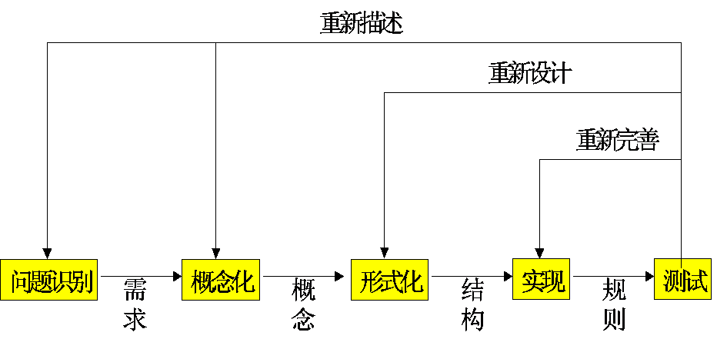
7.9.1 专家系统的一般建立过程

Slide 50

7.9.2 专家系统的开发环境
专家系统开发环境（专家系统开发工具包）：可为专家系统的开发提供多种方便的构件，例如知识获取的辅助工具、适用各种不同知识结构的知识表示模式、各种不同的不确定推理机制、知识库管理系统等。
AGE（attempt to generalize)：一种典型的模块组合式开发工具。
通过AGE构造专家系统的途径：
(1) 用户使用AGE现有的各种组件作为构造材料，方便地组
合设计所需系统。
(2) 用户通过AGE的工具界面，定义和设计各种所需的组成
部件，以构成自己的专家系统。

Slide 51
7.9.2 专家系统的开发环境
1. 符号处理语言（面向 AI 的语言或 AI 语言 ）
PROLOG语言（R. Kowalski首先提出；1972年，A. Comerauer及其研究小组研制成功）：基于演绎推理的逻辑型程序设计语言。
LISP语言（1960年，麦卡锡及其研究小组研制成功）：表处理语言，许多早期专家系统（MYCIN、PROSPECTOR）是用LISP建立的。
2. 面向对象的语言：Python、C语言、 C＋＋语言。

Slide 52

7.9.3 骨架系统的概念
骨架系统是由已有的成功的专家系统演化而来的。它抽出了原系统中具体的领域知识，而保留了原系统的体系结构和功能，再把领域专用的界面改为通用界面。
在骨架系统中，知识表示模式、推理机制都是确定的。利用骨架系统作为开发工具，只要将新的领域知识用骨架系统规定的模式表示出来并装入到知识库中就可以了。

Slide 53

7.9.4 EMYCIN骨架系统
MYCIN系统由斯坦福大学1972年开始建造，1978年最终完成。
系统用INTER LISP语言编写。
知识库有二百多条规则，可识别51种病菌，正确处理23种抗生素。
确定病人是否
确定用于
确定细
优选治
存在需要治疗
治疗的菌
菌类型
疗处方
的细菌感染
素药物
MYCIN
系统的咨询过程

Slide 54
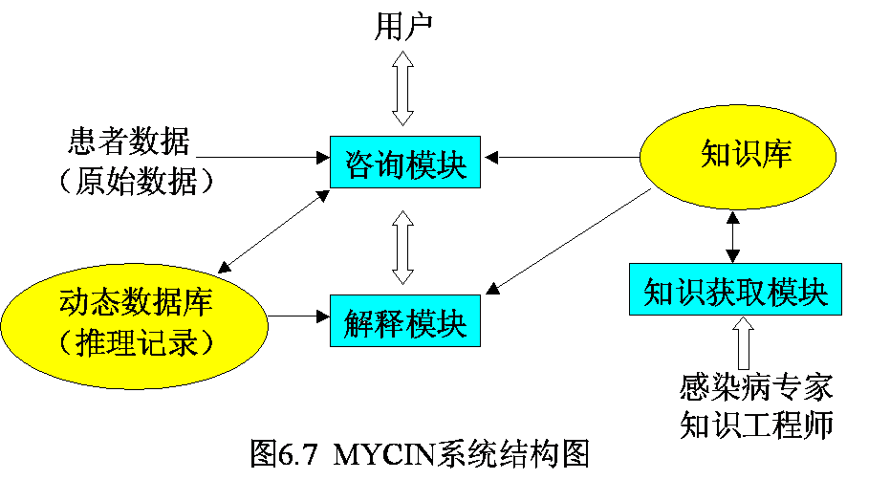
7.9.4 EMYCIN骨架系统

Slide 55


7.9.4 EMYCIN骨架系统
EMYCIN系统的功能：
（1）解释程序。
（2）知识编辑程序及类英语的简化会话语言。
（3）知识库管理和维护手段。
（4）跟踪和调试功能。
EMYCIN系统的工作过程：
（1）专家系统建立过程。
（2）咨询过程。

Slide 56
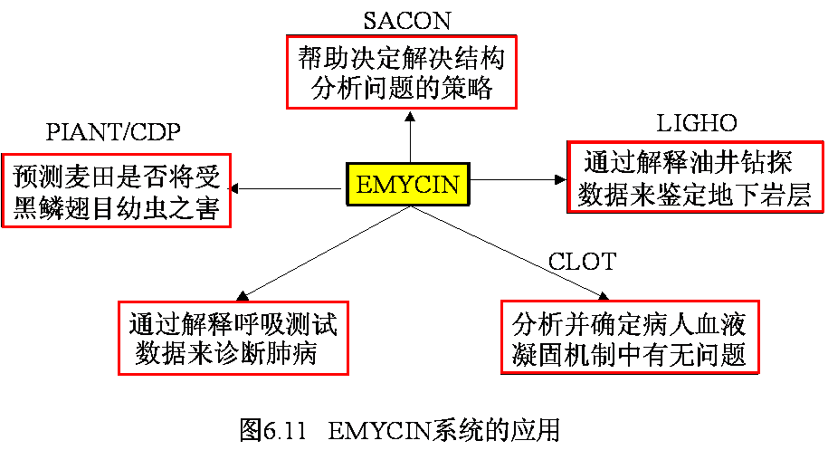
7.9.4 EMYCIN骨架系统

Slide 57

7.9.5 KAS骨架系统
KAS系统
KAS系统：由PROSPECTOR系统抽去原有的地质勘探知识而形成的，适用于开发解释型专家系统。
KAS系统：采用产生式规则和语义网络相结合的知识表达方法及启发式正反向混合推理控制策略。
网络编辑程序：把用户输入的信息转化为相应的语义网络，并检测语法错误和一致性等。
网络匹配程序：分析任意两个语义网络之间的关系，是否具有等价、包含、相交等关系，从而决定是否匹配，同时检测知识库中的知识是否存在矛盾、冗余等。

Slide 58
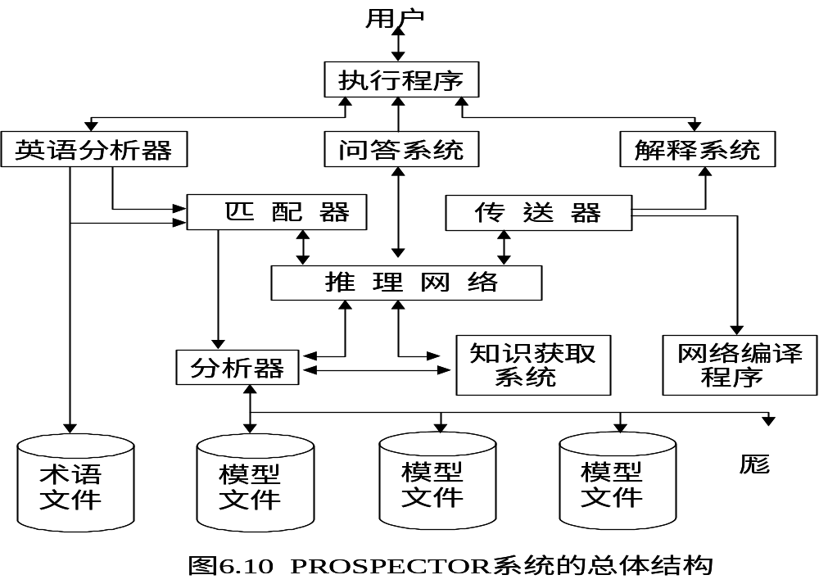
7.9.5 KAS骨架系统
(1) 系统结构

Slide 59
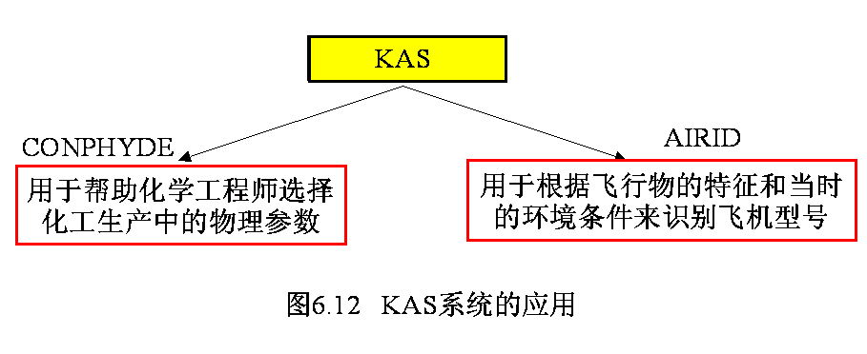
7.9.5 KAS骨架系统
2. KAS系统应用

Slide 60

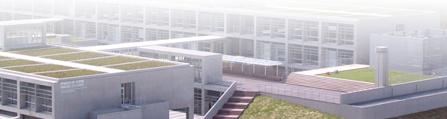
Introduction of Artificial Intelligence
THE END

